Slide 1
Памятники истории и культуры Симферопольского района
Педагог ДО МБОУ ДО ЦДЮТ Муратов М.Ж.

Slide 2
Цель занятия
Знакомство с объектами историко-культурного наследия Симферопольского района
Закрепление и углубление знаний участников ТО о памятниках истории и культуры Симферопольского района

Slide 3
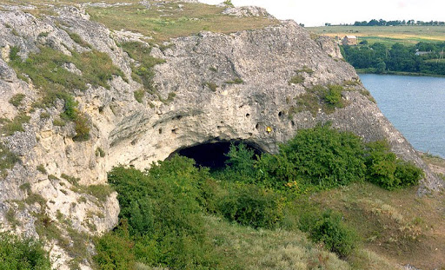
Волчий грот
На территории села Донское находится Волчий грот - пещерная стоянка древнекаменного века. При пересечении трассы с рекой Бештерек видна с правой стороны глубокая карстовая полость в серо-желтой скале на правом берегу реки. Это и есть Волчий грот, его глубина около 15 м.
Это стоянка неандертальцев мустьерской эпохи (100–40 тыс. лет назад) обнаружена К. С. Мережковским в 1879 г.
Это довольно редкий в Крыму памятник среднего
палеолита, кстати, первый, открытый на территории Российской империи.

Slide 4
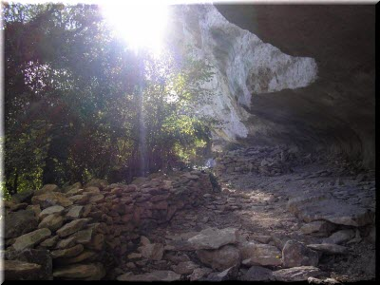
В результате археологических экспедиций, которые были проведены Мережковским, а позднее Г. А. Бонч-Осмоловским, Н. Л. Эрнстом и О. Н. Бадером, в этом обиталище неандертальцев был обнаружен довольно богатый культурный слой (в самом гроте и на площадке перед ним).
Обнаружение многочисленных скоплений кремневых орудий и осколков кремня натолкнуло ученых на предположение, что здесь была своеобразная «мастерская» по обработке кремня и изготовлению орудий труда, самообороны и охоты.
Оказалось, что в это время на территории Крыма водились дикий бык, шерстистый носорог, благородный олень, сайгак, косуля, пещерный медведь, дикая лошадь, мамонт.

Slide 5
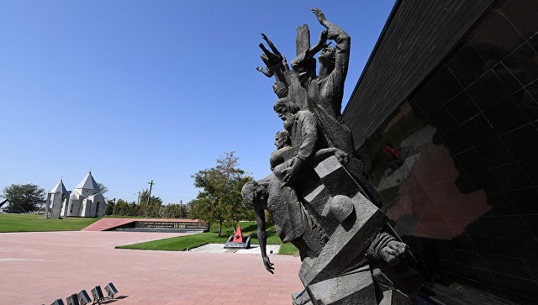
Концлагерь совхоза «Красный»
Начиная с весны 1942 года на территории совхоза «Красный» существовал концлагерь, где немцы за 2,5 года оккупации замучили и расстреляли не менее 8000 жителей Крыма. Нацисты периодически пригоняли сюда группы заключенных численностью от 400 до 2000 человек. Из лагеря систематически вывозились группы от 80 до 150 человек для уничтожения.
27 октября 1943 года было организовано массовое уничтожение заключенных, выведено и расстреляно около 1500 человек. Также в "Красном" был впервые испытан и применен автомобиль-душегубка.

Slide 6
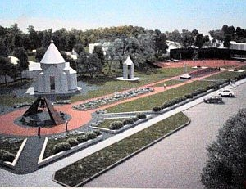
По народной традиции, в честь Дня Победы на Мемориале жертв нацизма в Концлагере «Красный» проходят массовые траурные мероприятия с участием Крымского союза малолетних узников-жертв нацизма, ветеранов Великой Отечественной войны, представителей общественности, чиновников и местных
жителей, в том числе многочисленной группы учащихся и учителей Мирновской школы №1.
В 2011 году постановлением крымского парламента территория бывшего фашистского концлагеря "Красный" была объявлена историческим памятником местного значения.

Slide 7
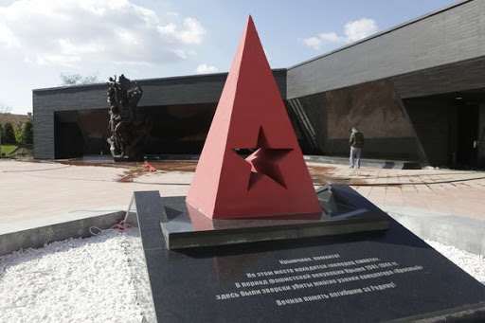
8 мая 2015 года, накануне 70-летия Великой Победы, в п. Мирное Симферопольского района состоялась торжественная церемония открытия
мемориального комплекса памяти жертв нацистского концлагеря, располагавшегося в годы Великой Отечественной войны 1941-1945 гг. на территории бывшего совхоза «Красный».

Slide 8
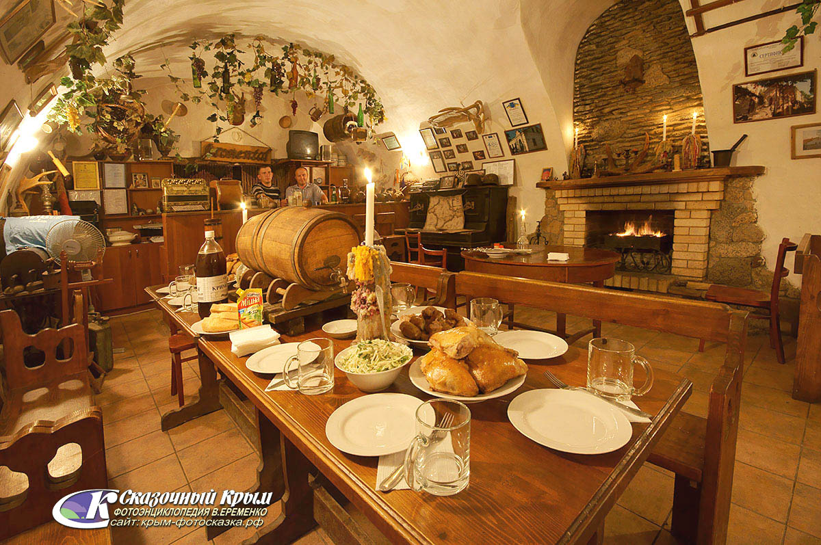
Культурно-этнографический центр крымских немцев "Кроненталь"(Kronental)
Культурно-этнографический центр крымских немцев "Кроненталь« (Kronental) открыт в 1991 г. в селе Кольчугино под Симферополем, в бывшем
доме помещика Шнайдера. Немецкая колония Кроненталь появилась здесь в 1811 г. после издания манифеста царя Александра I об освоении причерноморских земель.
К концу XIX в. в селе проживало более 1,5 тыс. чел.,
преимущественно немцев.

Slide 9
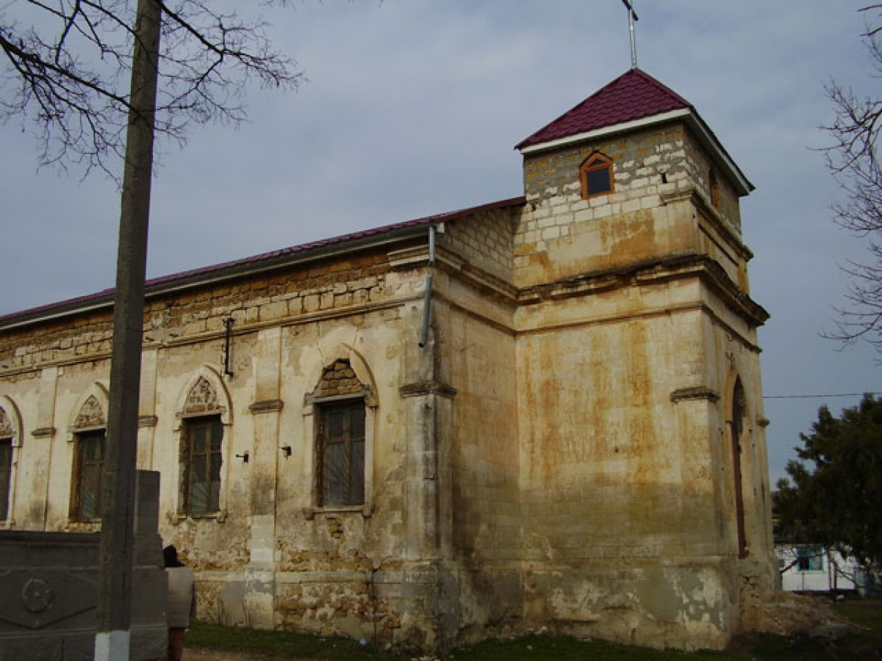
В Кольчугино сохранилось 54 дома немецких колонистов, а также два храма: римско-католический и евангелистско-лютеранский. После революции в здании лютеранской церкви располагался сельский клуб, а католический храм стал спортивным залом.

Slide 10
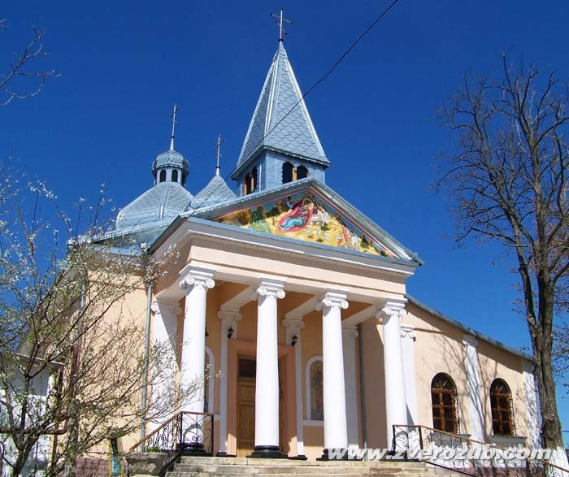
В 1991 г. новый владелец дома Шнайдеров начал создание этнического центра немцев. Дом был построен в 1870 году. В ходе работы по созданию центра откопан и восстановлен 2-й вход в подвал (представляет собой бутовое сооружение, уходящее на глубину 3,5 метра).
Откопан и реставрирован старый немецкий колодец (внутренний диаметр 2 м, внешний — 3,5 м, глубина — 15 м, столб воды — 7,5 м), выложенный из бута.
Кронентальцы первыми в Крыму начали выращивать сады-виноградники (рядом с саженцем дерева сажали виноградную лозу), именно они превратили долину реки
Булганак в «винную».

Slide 11
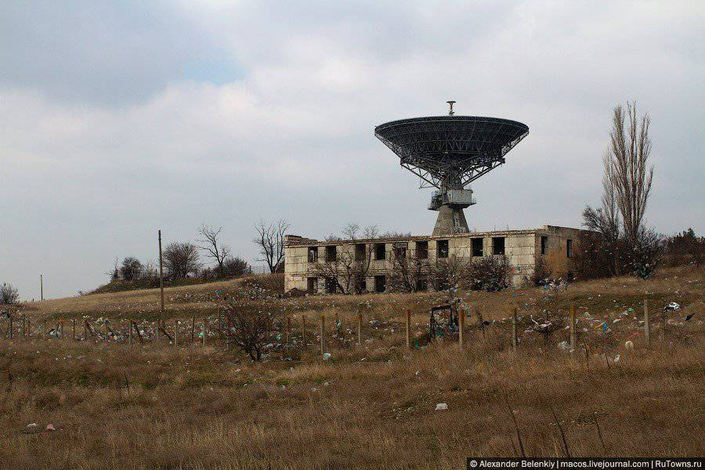
Наземный измерительный пункт №10 (НИП-10)
Посёлок Школьное расположен посреди холмистой возвышенности на приблизительной высоте 100 м над уровнем моря у балки Джабанак, в 18 км от г. Симферополя.
Запуск первого в мире советского спутника Земли 4 октября 1957 г. и есть начало отсчета истории существования пос. Школьное.

Slide 12
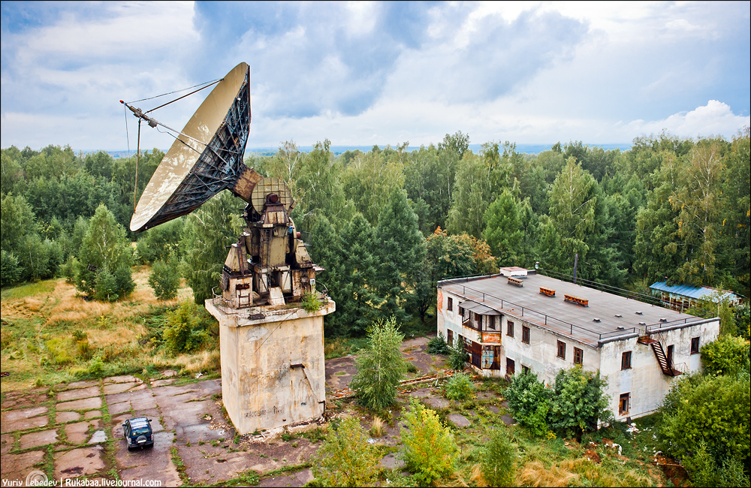
В 1957 году был построен комплекс зданий и сооружений космической инфраструктуры под названием «Наземный измерительный пункт №10» (НИП-10), одновременно с которым вырос и посёлок городского типа Школьное. Это был гарнизон военно-космических сил СССР, в котором дислоцировалось несколько воинских частей.

Slide 13
Здесь проводились следующие исследования:
велась работа по программе «Луна» и «Луноход»;
принято первое изображение с поверхности Луны, переданное космическим аппаратом «Луна-9»;
был построен единственный в мире лунодром, на котором экипажи луноходов проходили обучение: на площадке размером с футбольное поле искусственно создавали рельеф, имитирующий лунную
поверхность;
находился центр управления луноходами.

Slide 14
НИП-10 посещали руководители правительства СССР, науки и промышленности: председатель Совета Министров СССР Н.С. Хрущёв,
президент АН СССР М.В. Келдыш, академик С.П. Королёв, членкорреспондент Г.Н. Бабакин, первый космонавт Ю.А. Гагарин, летчиккосмонавт Г.С. Титов, член-корреспондент Б.Е. Черток и многие другие ведущие инженеры и конструкторы.

Slide 15
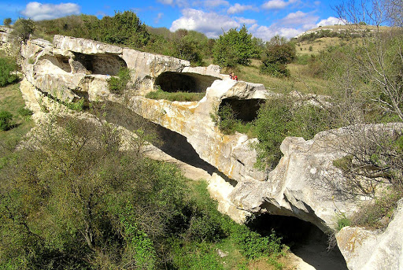
Пещерное городище Бакла
Баклинский архитектурно-археологический комплекс расположен в междуречье Бодрака и Альмы, в двух километрах юго-восточнее с. Скалистое. Пещерное городище Бакла находится на широкой террасе между двумя ярусами утеса на высоте около 320 м над уровнем моря.
Куэста, в этом месте представляющая собой крутой откос, состоит из пласта прочного мшанкового известняка, поверх которого залегает нуммулитовый.

Slide 16
Предположительно во второй половине III в. вершина Баклы стала местом основания укрепленного поселения. V - первая половина VI вв. - время, когда здесь возводится первая линия обороны, которая в результате
перестройки VIII—IX вв. была усилена. Возведенные стены служили защитой для самого уязвимого южного пологого склона.
В настоящее время на территории городища можно разглядеть следы близкостоящих домов, узенькие улицы, небольшой храм IX в., который был встроен в комплекс жилых помещений, зерновые ямы.

Slide 17
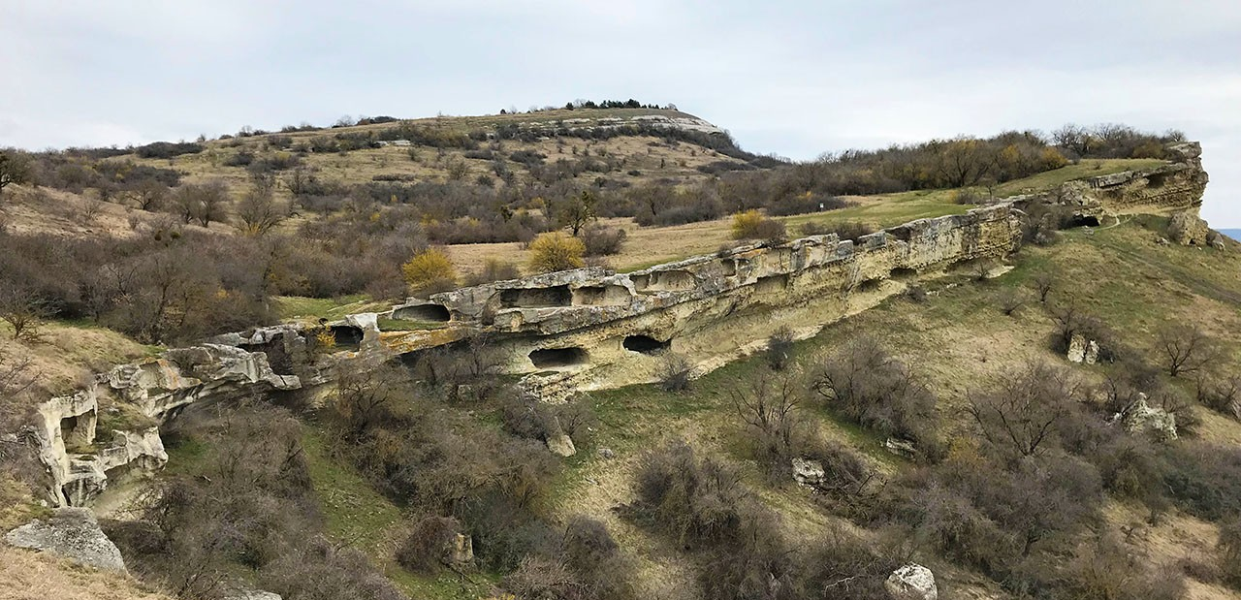
Городище Бакла было разрушено в 1299г. от ударов войска
золотоордынского беклярбека Ногая, после чего уже не восстанавливалось.
Первые изучения Баклы проводились в 1929 г. сотрудниками Крымского краеведческого музея.
С 1961 г. изучением городища занимался Государственный Исторический музей.
В постсоветское время Бакла и окрестные древние захоронения подверглись варварским раскопкам «черных археологов», которые продолжаются и по настоящее время, но уже в меньших масштабах.

Slide 18
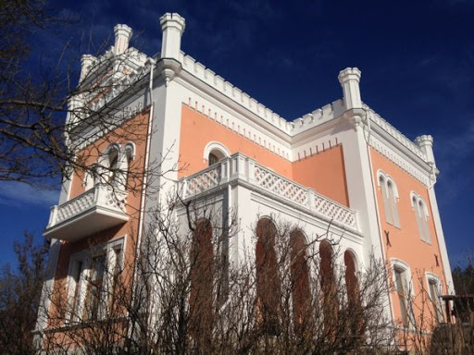
Усадьба Ферсмана (Кесслера)
Усадьба Ферсмана (Кесслера) на берегу р. Салгир получила свое название благодаря выдающемуся ученому А.Е.Ферсману - минерологу и геохимику, которому удалось популяризовать науку о камнях.
В пределах села Лозовое, недалеко от того места, где Салгир впадает в водохранилище, на пригорке среди старых сосен, видны живописные руины небольшого двухэтажного замка.

Slide 19
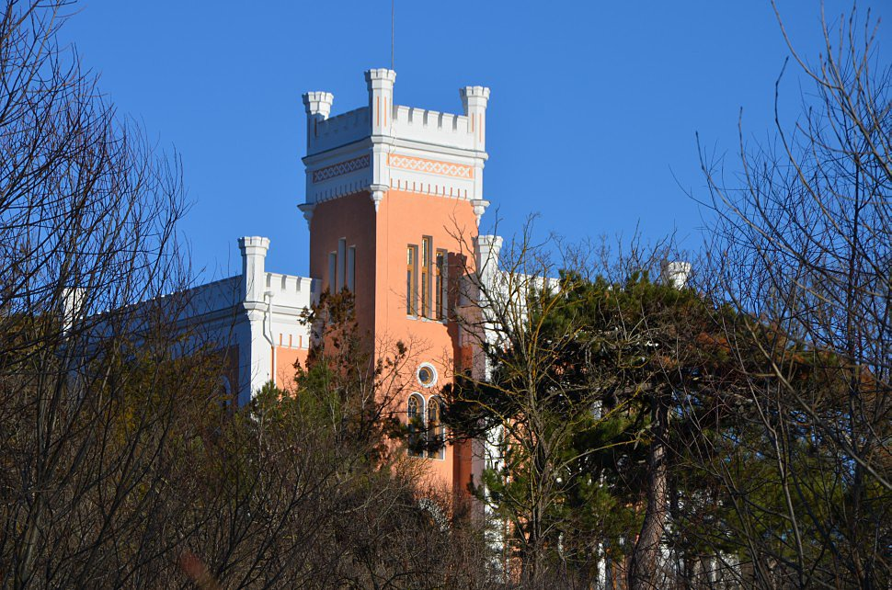
Дом Ферсмана является памятником архитектуры республиканского значения. Он, а также жилой дом усадьбы Кесслера (А. Ф. Монжене) в с. Пионерское (Симферопольский район) находились на балансе Министерства строительной политики и архитектуры Крыма.

Slide 20
Закрепление знаний
Как называется стоянка древнего человека, расположенная возле села Мазанка?
Чем занимался Ферсман А.Е.? Где расположена его усадьба?
Какой и зпещерных городов Крыма расположен в пределах нашего района?
Как называлась немецкая колония в долине реки Западный Булганак?
С какими масштабными историческими событиями связано появление поселка Школьное?

Slide 21
Источник
https://cdyt.krymschool.ru/info/item/139

